Slide 1

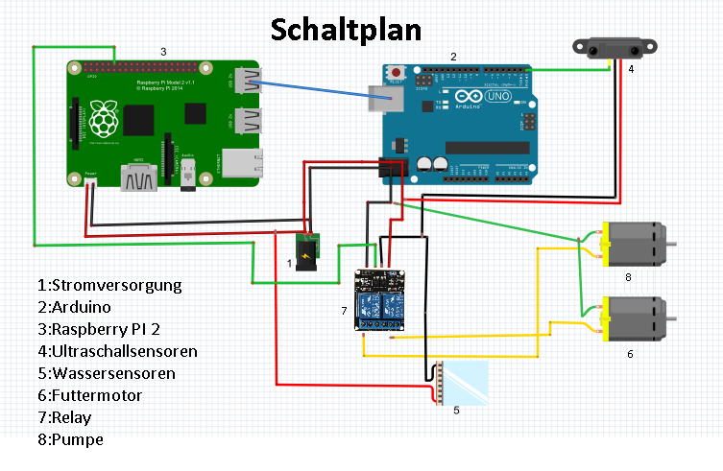

technische Informationen:
Der Automat basiert auf einem Arduino und einem Raspberry PI
Programmiert wurde er mit den Programmiersprachen
"Arduino IDE" und "Processing"
Es ist auch eine Live Webcam eingebaut, mit der man
die Hühner über das Internet sehen kann

